Slide 1

Sviluppo di ecosistemi e catene di valore dell’innovazione: supportare l’innovazione transfrontaliera attraverso le Industrie Creative.
Razvoj inovacijskega ekosistema in verig vrednosti: podpiranje čezmejnih inovacij s pomočjo ustvarjalnih industrij
Progetto DIVA
Bando pubblico per progetti pilota
DIVA Open Call

Slide 2

Progetto Strategico DIVA, finanziato dal Programma di Sviluppo Territoriale Interreg V-A Italia Slovenia 2014-2020

Slide 3
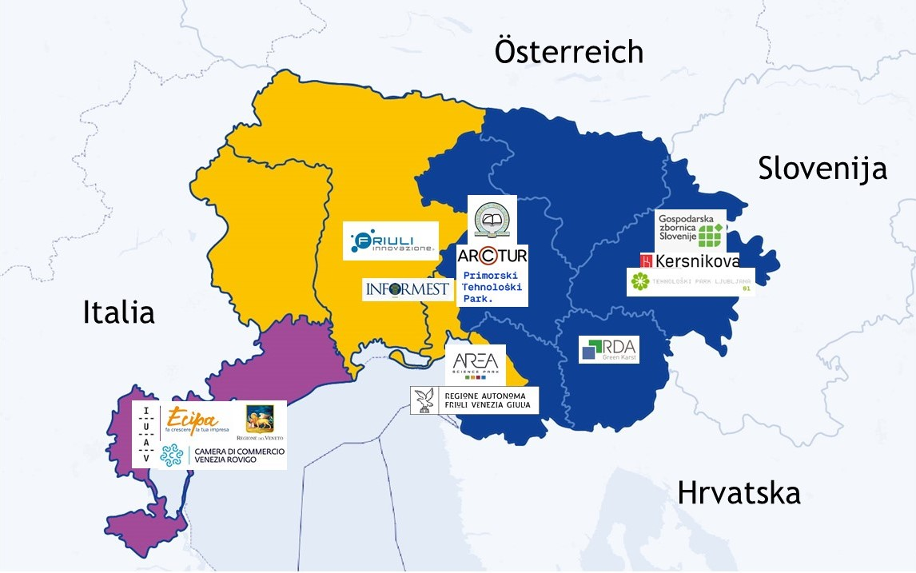
Coinvolge 15 partner progettuali
Lead partner:
Camera di Commercio di Venezia Rovigo
Partner Veneti:
Regione Veneto,Università IUAV, Ecipa
Partner FVG: Regione Autonoma FVG, Informest, Friuli Innovazione, Area Science Park
Partner Sloveni:
LJ Technology Park, UNG University, Arctur, Primorski Technological Park, Kersnikova Institute, Chamber of Commerce and Industry of Slovenia, RDA Zeleni Kras

Slide 4
Il Progetto DIVA in due parole…
DURATA 01.03.19 – 30.06.22
FINANZIAMENTO TOTALE 3.525.018,70 €
ERDF 2.919.320,50 €
L’obiettivo del Progetto DIVA è connettere il settore culturale e creativo con l’economia.
Obiettivo generale: supportare l’innovazione e la competitività delle imprese attraverso la cooperazione con il settore culturale e creativo (industrie culturali e creative ICC ed artisti).
Obiettivi specifici:
a) Promuovere l’approccio dell’Art Thinking per supportare il processo di innovazione nelle Piccole e Medie Imprese.
b) Incoraggiare l’innovazione dirompente attraverso una collaborazione più stretta tra imprese tradizionali e creative.

Slide 5
Bando pubblico per progetti pilota - DIVA Open Call
Perché pilota:
Perché si rivolge all’impresa tradizionale e non all’impresa culturale e creativa
Lo scopo principale dei progetti pilota è di testare sul campo i metodi e il modello DIVA di cooperazione tra imprenditori e creativi.
I progetti pilota presentati possono ottenere supporto finanziario e professionale nello sviluppo congiunto di idee innovative che portino alla creazione di nuovi prodotti o servizi o di innovazioni con utilità sociale.
Il supporto finanziario e professionale fornito ai progetti pilota servirà a minimizzare il rischio che questa modalità innovativa potrebbe portare alle piccole e medie imprese nelle fasi iniziali del Progetto.

Slide 6
Informazioni sulla
DIVA Open Call – destinatari (1)
DESTINATARI:
Imprese tradizionali (art. 6.1 – soggetto proponente)
  PICCOLE MEDIE IMPRESE
  Costituite da almeno 2n dalla data di pubblicazione del bando (31.03.2021 → 31.03.2019)
  Avere sede legale o operativa nell’area del Bando (Venezia + Treviso, Belluno*)
  ATTIVA presso un registro delle imprese (o equivalente) nell’area del bando
  Codice ATECO principale diverso da quelli dell’ALL. 5 (ALL. 6 per Slovenia)
  Essere in regola con la normativa nazionale (es. tributaria)
  Rientrare nei parametri degli aiuti in de minimis

Slide 7
Informazioni sulla
DIVA Open Call – destinatari (2)
DESTINATARI:
Imprese culturali e creative (art. 6.1 – soggetto attuatore)
  Devono avere P.IVA (compresi artisti)
  Avere sede legale o operativa nell’area del Bando (Venezia + Treviso, Belluno*)
  ATTIVA presso il registro delle imprese (o equivalente) nell’area
  Codice ATECO tra quelli indicati all’ALL. 5 (ALL. 6 per Slovenia)
  Essere in regola con la normativa nazionale (es. tributaria)

Slide 8
Informazioni sulla
DIVA Open Call – proposta progettuale (1)
ELEMENTI BASE (Art. 7)
Le proposte progettuali dovranno concentrarsi su prodotti, processi, servizi e strumenti innovativi e originali sviluppati nell’ambito di una collaborazione tra una PMI tradizionale (proponente) e una ICC (partner attuatore)
Sostenibili
Una sola proposta SIA per impresa tradizionale, SIA per impresa culturale e creativa
Redatta sui format indicati ed allegati al bando
Lingua INGLESE e italiano o sloveno
Avere durata MASSIMA di 10m
Essere presentata entro i termini stabiliti dal bando → ORE 12.00 DEL 17 MAGGIO 2021

Slide 9
Informazioni sulla
DIVA Open Call – proposta progettuale (1)
CARATTERISTICHE FINANZIARIE e FLUSSO CONTABILE (Artt. 7 – 8 - 14)
Copertura totale delle spese → bando in de minimis
Valore massimo dei progetti → 45.000,00€
Ripartizione costi:
  Almeno 80% del valore per contributo ICC
  Massimo 20% del valore per attrezzature
Pagamento a rendiconto (a richiesta 1 pagamento intermedio)
Rendiconto entro 15 giorni dalla data di fine delle attività.
Rimborsi entro 30 giorni dall’approvazione della richiesta di rimborso

Slide 10
Informazioni sulla
DIVA Open Call – proposta progettuale (1)
CARATTERISTICHE FINANZIARIE e FLUSSO CONTABILE (Artt. 7 – 8 - 14)
Ammissibilità delle spese:
  Chiaramente riconducibili al progetto (relazione finanziaria e delle attività)
  Effettivamente sostenute e comprovate (art. 14)
  Effettuate durante il periodo di ammissibilità (DA pubblicazione graduatoria A termine indicato da ciascun progetto)
  Rispettare le regole di ammissibilità del Programma Italia-Slovenia (ALL. 11)

Slide 11
Informazioni sulla
DIVA Open Call – selezione
PROCEDURE DI SELEZIONE (Art. 11)
Verifica ammissibilità formale
INFORMEST (Organismo di Finanziamento)
Verifica e valutazione della qualità della proposta
  EVALUATION COMMITTEE del Progetto
  Griglia di valutazione (ALL. 7 del bando)
Progetti presentati da proponenti (PMI tradizionali) di BELLUNO e/o TREVISO
  Si collocano in graduatoria al pari degli altri progetti
  MA sono finanziabili fino a budget massimo pari al 20% della dotazione finanziaria totale

Slide 12
Informazioni sulla
DIVA Open Call – assistenza e supporto
Quesiti e chiarimenti:
Sezione F.A.Q. alla pagina del bando: bit.ly/DIVAOpenCallInformest
Assistenza e supporto → DIVA VENETO HUB
Promozione del networking tra imprese tradizionali e imprese culturali e creative
Assistenza nella fase di presentazione dei progetti pilota in risposta al bando DIVA
Supporto professionale nello sviluppo dei progetti pilota

Slide 13

Partecipa al Bando DIVA -
DIVA Open Call!

Slide 14


Grazie per l’attenzione!
www.ita-slo.eu/diva

